Slide 1
Эргономика жилых помещений
Преподаватель спец.дисциплин МУХАНЕЕВА В.В.

Slide 2
Эргономика жилых помещений
Данный презентационный материал является лекционным по дисциплинам:
ПМ.02 «Техническое исполнение художественно-конструкторских (дизайнерских) проектов в материале»;
ПМ.06 «Дизайн интерьеров» в группах Д-31,Д-41;
«Интерьеры гражданских зданий» в группе А-31, А-41.
В данной презентации представлен, как текстовый материал, так и графический, что поможет студенту лучше усвоить данный материал и применить его в дальнейшем при выполнении практических работ, курсового и дипломного проектирования.

Slide 3
Что такое эргономика?
Человек - мера всех вещей
Эргономика - наука, изучающая различные предметы, находящиеся в непосредственном контакте с человеком в процессе его жизнедеятельности.
Ее цель разработать форму предметов и предусмотреть систему взаимодействия с ними, которые были бы максимально удобными для человека при их использовании.

Slide 4
210 - зона досягаемости руки в положении стоя
197 - высота двери
195 - верхний предельный уровень зоны удобной досягаемости
190 - максимальная высота полки
180 - максимальная высота размещения органов управления
176 - зона досягаемости руки в положении сидя
175 - максимальная высота размещения индикаторов
160 - уровень глаз в положении стоя
140 - стенные выключатели электросети
135 - предельная высота вертикального индикатора для отсчета стоя
120 - заградительная решетка у оборудования
118 - уровень глаз сидящего мужчины (175) сидение (43)
Стандарты размещения

Slide 5
105 - дверная ручка
100 - минимальная высота загородительной решетки
80 - высота размещения органов управления, высота строгального станка, верстака, нижняя предельная зона досягаемости рук
75 - 70 - рабочий стол
68 - 65 - стол для пишущей машинки
60 - минимальное пространство для ног
50 - минимальная высота управления сидя
43 - сидение для мужчины
40 - сидение для женщины
30 - оптимальная высота ступени стремянки
17 - оптимальная высота ступени лестницы
4 - женский каблук
2,5 - мужской каблук
Стандарты размещения

Slide 6
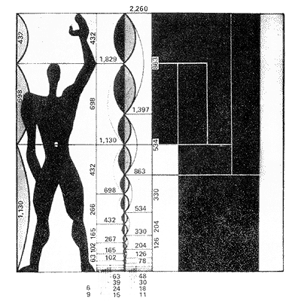
Эргономика Человека

Slide 7
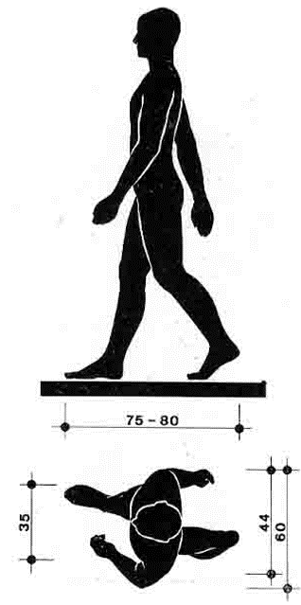
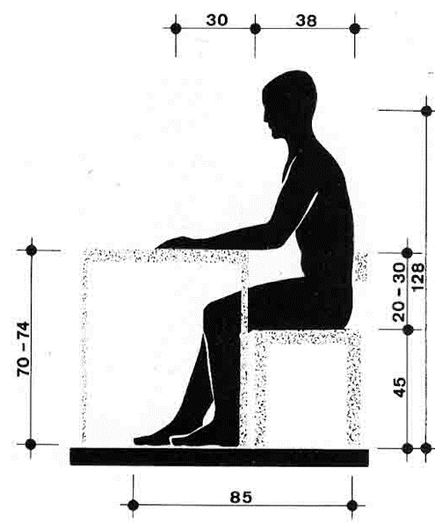

Slide 8
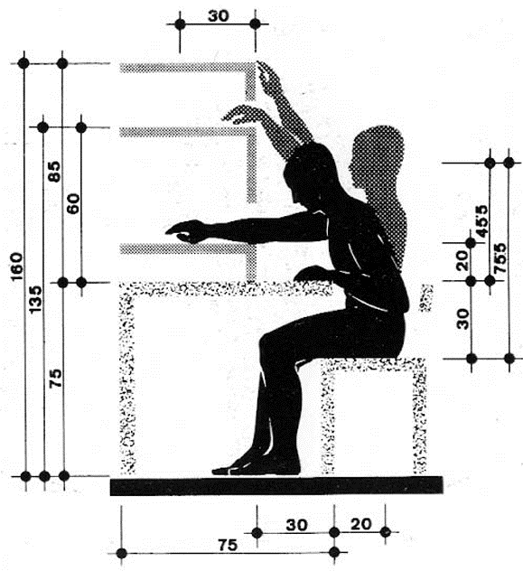

Slide 9
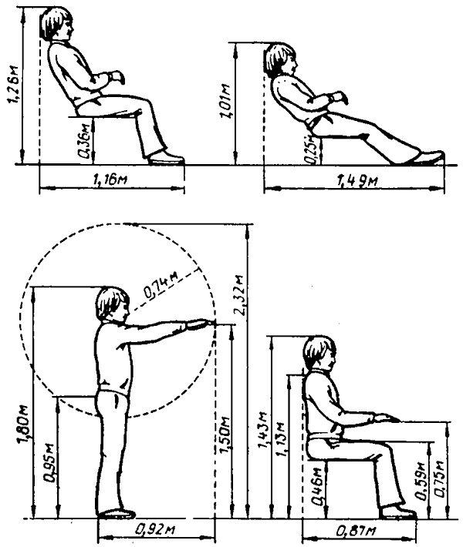

Slide 10
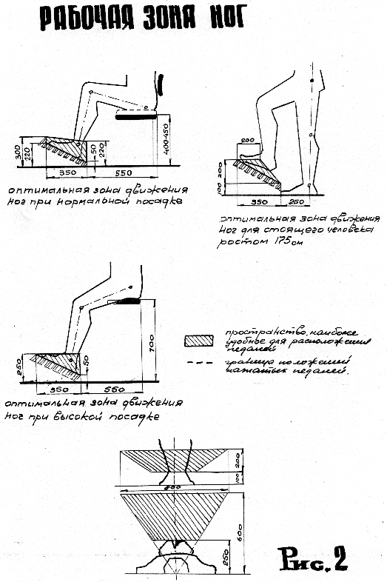
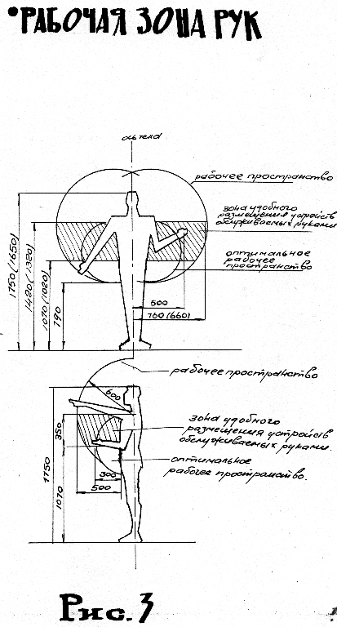
Рабочая зона рук и ног человека

Slide 11
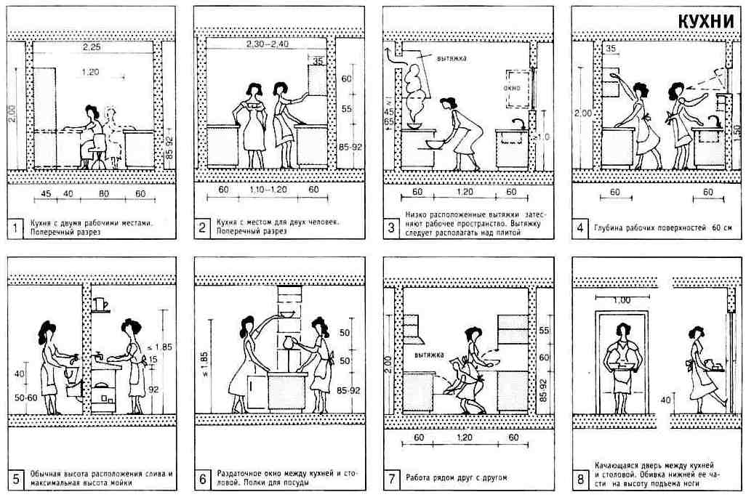
Эргономика кухни

Slide 12
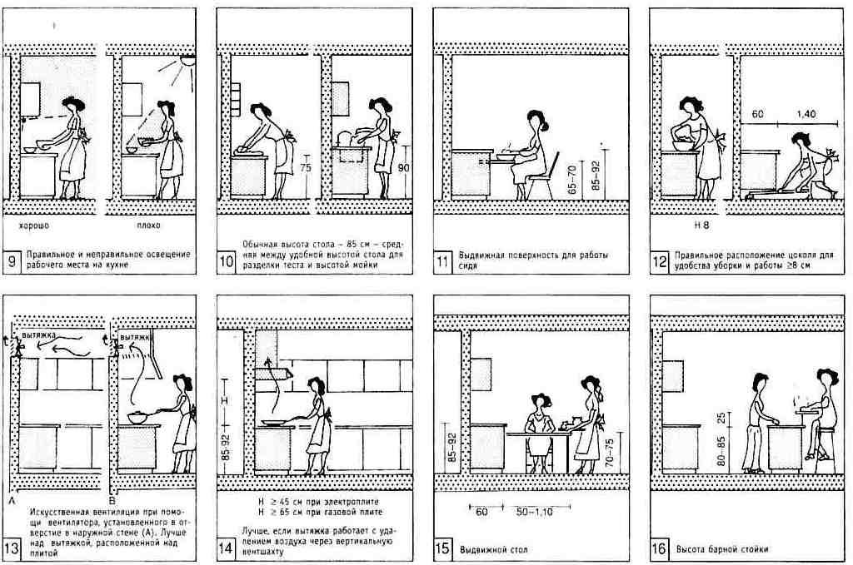
Эргономика кухни

Slide 13
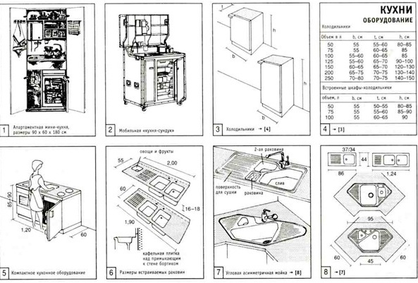
Эргономика кухни

Slide 14
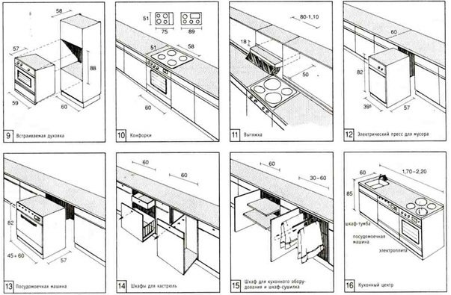
Эргономика кухни

Slide 15
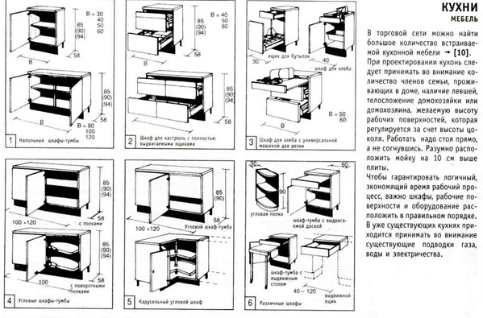
Эргономика кухни

Slide 16
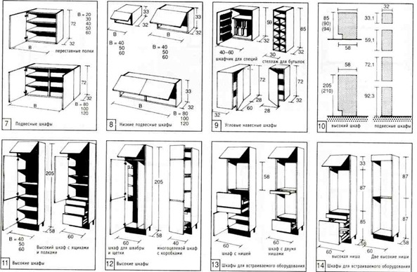
Эргономика кухни

Slide 17
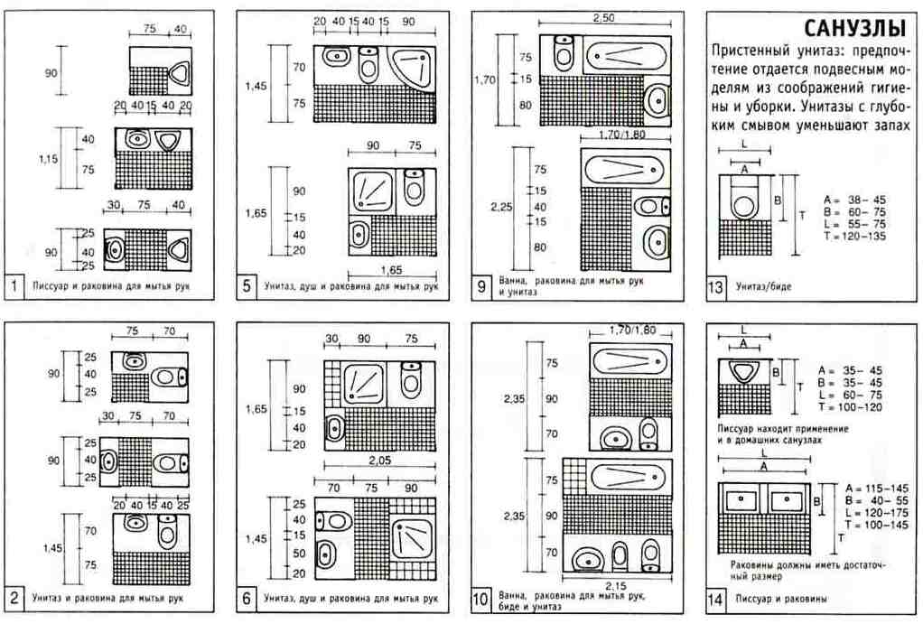
Эргономика санузла

Slide 18
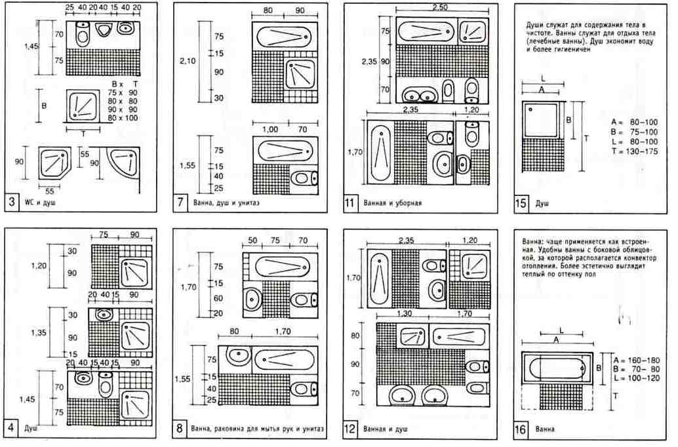
Эргономика санузла

Slide 19
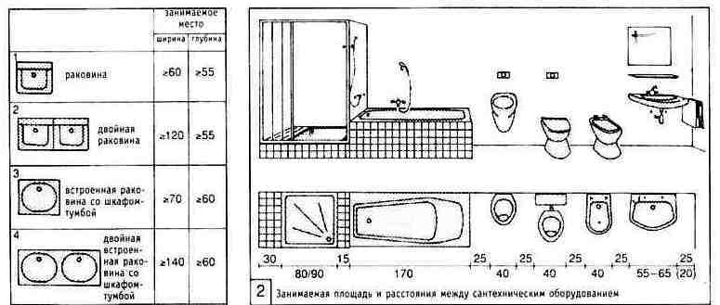
Эргономика санузла

Slide 20
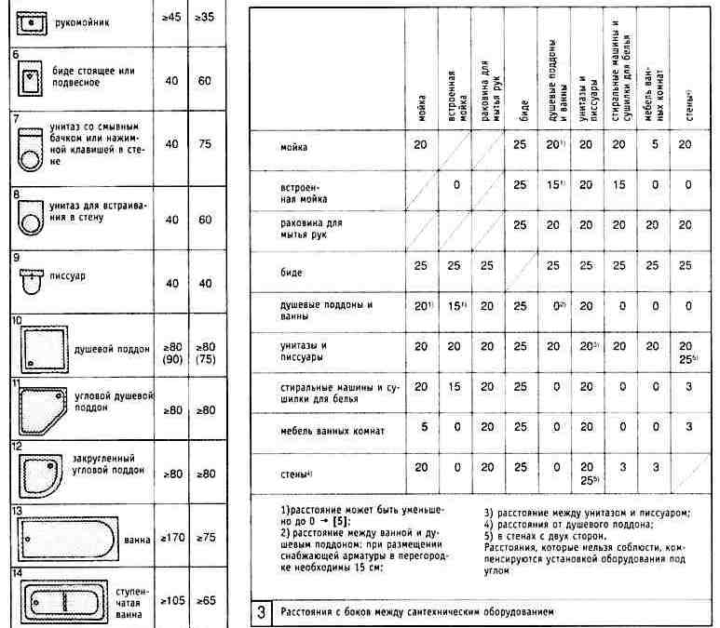
Эргономика санузла

Slide 21
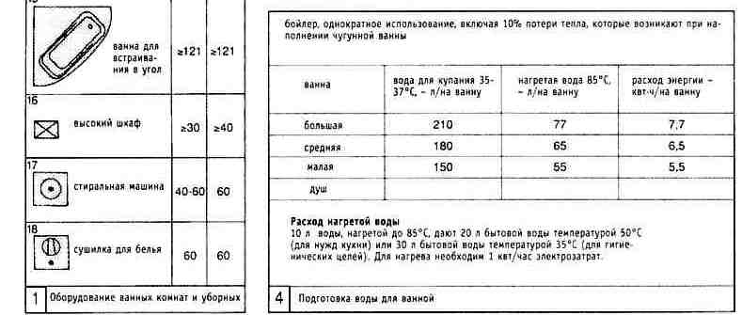
Эргономика санузла

Slide 22
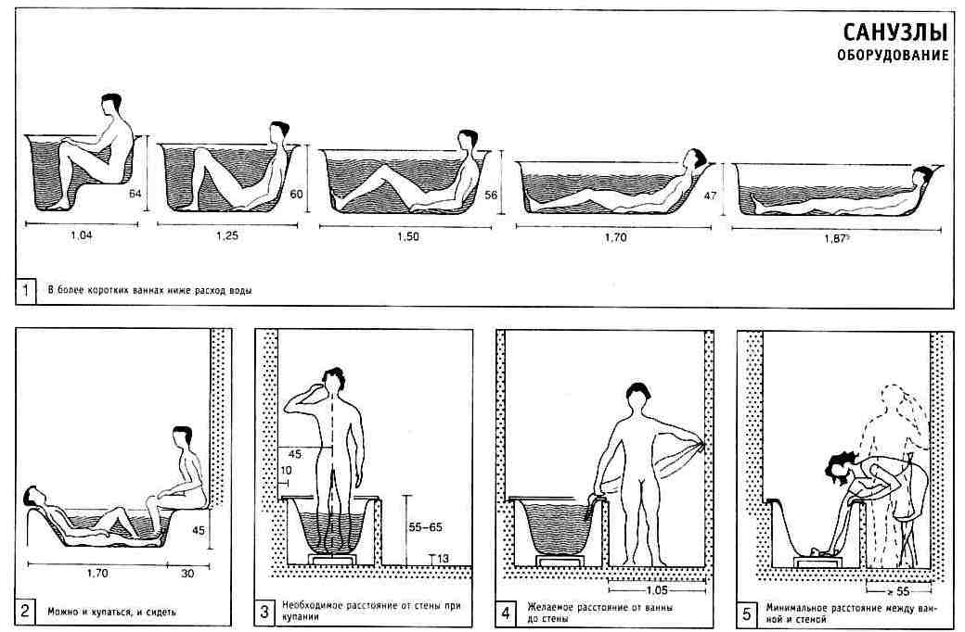
Эргономика санузла

Slide 23
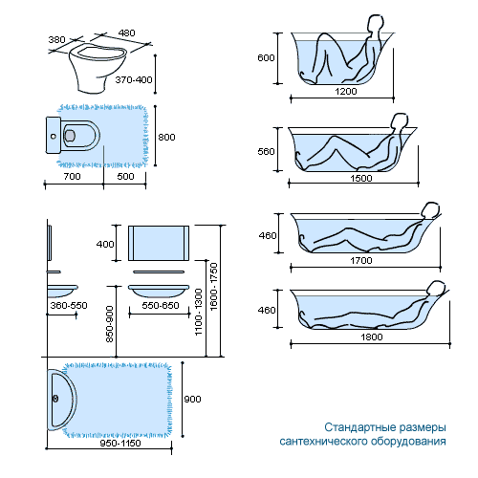
Эргономика санузла

Slide 24
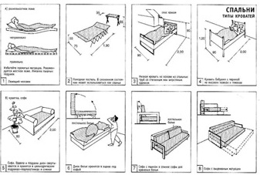
Эргономика спальни

Slide 25
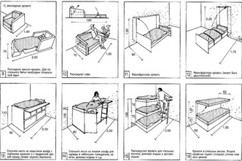
Эргономика спальни

Slide 26
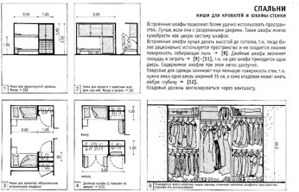
Эргономика спальни и гардероб

Slide 27
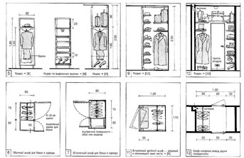
Эргономика спальни и гардероб

Slide 28
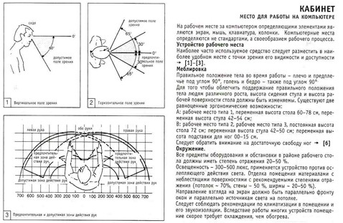
Эргономика кабинета

Slide 29
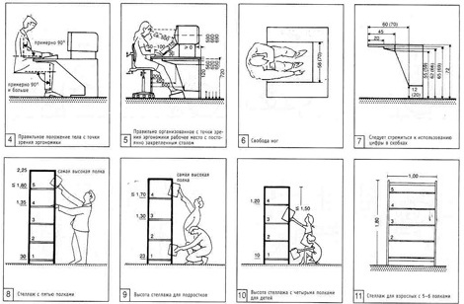
Эргономика кабинета

Slide 30
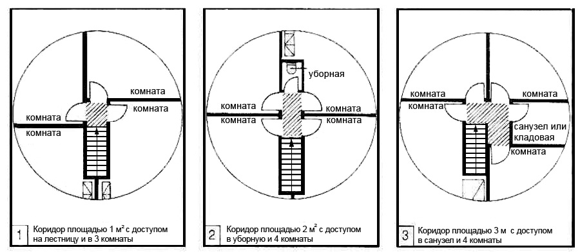
Эргономика коридора

Slide 31
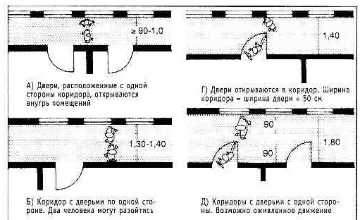
Эргономика коридора

Slide 32
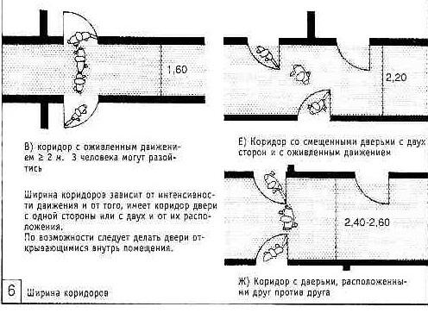
Эргономика коридора

Slide 33
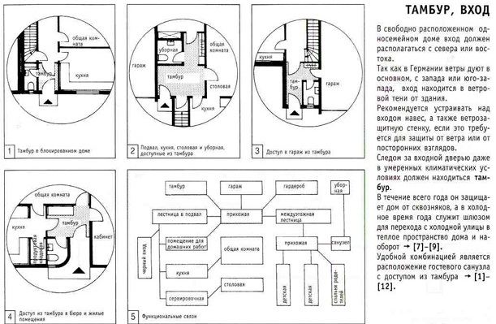
Тамбур

Slide 34
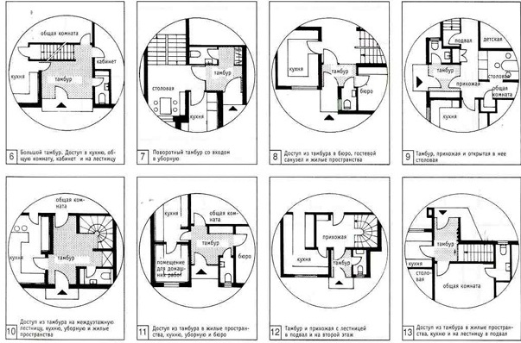
Тамбур

